Slide 1

MÔ HÌNH XE TỰ LÁI
GVHD
SINH VIÊN THỰC HIỆN
Ngô Mạnh Cường
A44526 Vương Hoàng Giang

Slide 2
1 | Tổng quan đề tài
2 | Môi trường mô phỏng
3 | Dữ liệu và tiền xử lí dữ liệu
4 | Thử nghiệm mô hình
5 | Kết luận và hướng phát triển
NỘI DUNG

Slide 3


Giới thiệu xe tự lái
Xe tự hành (Autonomous Vehicle - AV), còn được gọi là xe tự lái hoặc xe không người lái, là phương tiện giao thông có khả năng di chuyển và hoạt động mà không cần sự can thiệp trực tiếp của con người. Xe tự hành sử dụng hệ thống cảm biến, camera, radar, lidar và các thuật toán trí tuệ nhân tạo để nhận thức môi trường xung quanh, đưa ra quyết định và điều khiển phương tiện một cách tự động.
Xe tự hành được phân chia thành 6 cấp độ (theo SAE):
Cấp độ 0 - Không tự động
Cấp độ 1 - Hỗ trợ lái xe
Cấp độ 2 - Tự động hóa một phần
Cấp độ 3 - Tự động hóa có điều kiện
Cấp độ 4 - Tự động hóa cao
Cấp độ 5 - Tự động hóa hoàn toàn
Kéo và thả ảnh hoặc video của bạn! Nhấp vào ảnh hoặc video mẫu và xóa. Chọn mục của bạn từ tab Tải lên, kéo và sau đó
thả vào khung!

Slide 4

Tổng quan đề tài
Lý do chọn đề tài
Xu thế phát triển AI và giao thông thông minh
Ứng dụng mô phỏng thực tế tiết kiệm và hiệu quả
Mục tiêu
Xây dựng hệ thống điều khiển xe học từ ảnh
Dự đoán góc lái chính xác
Đối tượng sử dụng
Kéo và thả ảnh hoặc video của bạn! Nhấp vào ảnh hoặc video mẫu và xóa. Chọn mục của bạn từ tab Tải lên, kéo và sau đó thả vào khung!
Sinh viên CNTT, nhà nghiên cứu trẻ, cộng đồng mã nguồn mở

Slide 5
Udacity Simulator
Udacity Self-Driving Car Simulator là một phần mềm mô phỏng xe tự hành mã nguồn mở do Udacity phát triển, phục vụ mục đích huấn luyện và kiểm tra mô hình deep learning điều khiển xe. Công cụ này đóng vai trò là môi trường mô phỏng chính trong dự án, cho phép người dùng:
Lái xe bằng tay để thu thập dữ liệu (chế độ Training Mode).
Chạy mô hình học sâu để điều khiển xe tự động (chế độ Autonomous Mode).
Các chức năng chính:
Giao diện lái xe 3D với camera trước xe cho hình ảnh đầu vào thực tế.
Cho phép xuất ảnh từ 3 camera (trái, giữa, phải) cùng với dữ liệu góc lái, tốc độ, phanh... vào file CSV.
Cung cấp socket kết nối mô hình học sâu với simulator trong thời gian thực.
Có 2 bản đồ: Track 1 (đường đơn giản) và Track 2 (đường phức tạp, nhiều khúc cua).

Slide 6
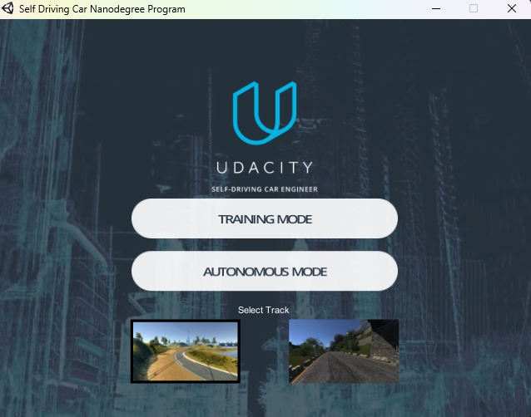
Giao diện chính

Slide 7
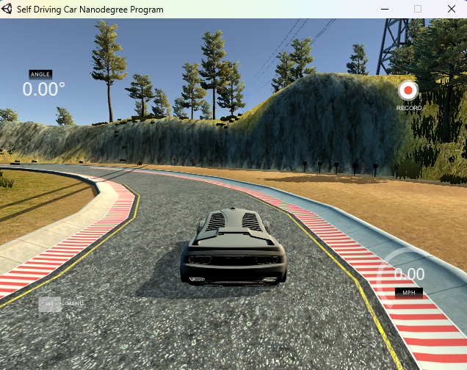
Dữ liệu
Sử dụng chế độ Training Mode trong Udacity Simulator để thu thập dữ liệu bằng cách tự tay điều khiển xe.
Mỗi lần điều khiển sinh ra:
Hình ảnh từ camera giữa, trái và phải.
Góc lái tương ứng được lưu dưới dạng file CSV.

Slide 8
Tiền xử lý dữ liệu
Chuẩn hóa đường dẫn ảnh, đọc ảnh bằng thư viện matplotlib.image.
Cắt bỏ phần ảnh không cần thiết như bầu trời hoặc mui xe (cắt từ hàng 60 đến 135).
Chuyển đổi màu sắc từ RGB sang YUV – một lựa chọn phù hợp cho xử lý thị giác máy tính trong xe tự hành.
Làm mờ ảnh bằng GaussianBlur, chuẩn hóa pixel về [0,1], resize về kích thước (200x66).
Gán góc lái cho ảnh trái/phải với hiệu chỉnh +0.15 và −0.15 để bổ sung độ lệch đường.
Tăng cường dữ liệu
Lật ảnh (horizontal flip): để mô hình học cân bằng trái-phải.
Dịch ảnh theo chiều ngang để mô phỏng xe lệch khỏi trung tâm.
Thay đổi độ sáng, thêm nhiễu, nhòe ảnh để tăng khả năng mô hình thích nghi với điều kiện ánh sáng và đường sá khác nhau.

Slide 9
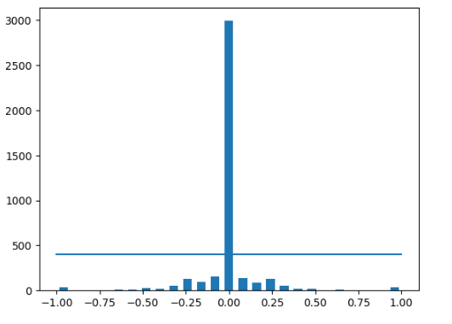
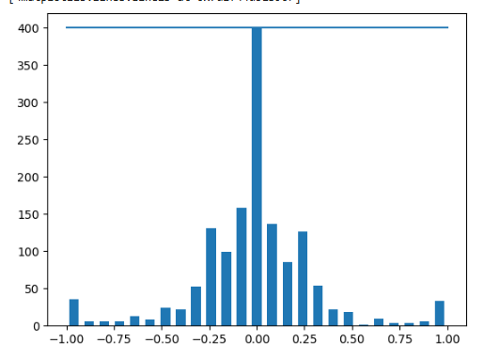
Cân bằng dữ liệu
Dữ liệu sau khi cân bằng

Slide 10
Kiến trúc mô hình
Lớp | Thông số | Vai trò
Conv1 → Conv5 | 5x5 & 3x3 kernel, stride | Trích đặc trưng ảnh
FC1 → FC3 | 100, 50, 10 neurons | Mã hóa đặc trưng
Output | 1 neuron (linear) | Dự đoán góc lái

Slide 11
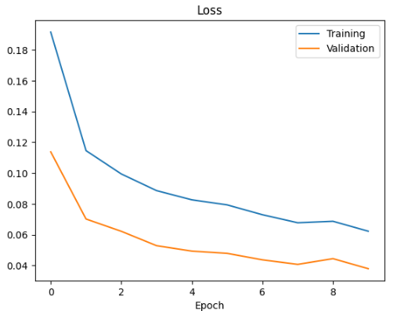
Huấn luyện mô hình
Loss function: MSE
Tối ưu hóa: Adam (lr: 1e-4 → 1e-5)
Thời gian huấn luyện: 10epoch

Slide 12
Triển khai và đánh giá
Giao tiếp: Flask + SocketIO
Đầu vào: Ảnh từ simulator
Đầu ra: Dự đoán góc lái
Quan sát: Xe đi thẳng, cua
Tiêu chí | Mô tả
Độ chính xác góc lái | Sai số thấp, khớp khá tốt với thực tế lái xe trong simulator
Khả năng bám đường | Ổn định, đặc biệt trên đoạn đường thẳng và cua nhẹ
Xử lý thời gian thực | Đáp ứng tốt, độ trễ thấp khi giao tiếp qua socket

Slide 13
Hạn chế và hướng phát triển
Hạn chế
Hướng phát triển
Thiếu khả năng phản ứng với vật thể lạ
Khó giải thích quyết định của mô hình
Phụ thuộc chất lượng dữ liệu đầu vào
Thêm cảm biến: Lidar, Radar, GPS
Kết hợp Reinforcement Learning
Giải thích mô hình (XAI)
Triển khai thực tế (xe thật)
Mở rộng chức năng: Tốc độ, chuyển làn, xử lý giao lộ

Slide 14
Cảm ơn thầy cô và các bạn đã lắng nghe!

